Slide 1


6. Która jest godzina?
Piotr Linek

Slide 3
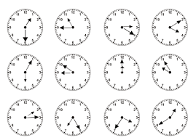
Która jest godzina?
wieczór i noc: pierwsza trzydzieści, pierwsza czterdzieści, czwarta dziesięć, druga piętnaście, dwudziesta druga czterdzieści pięć, dwudziesta pięćdziesiąt, dwudziesta czwarta, dwudziesta pierwsza pięćdziesiąt pięć, osiemnasta pięć, dziewiętnasta dwadzieścia pięć, trzecia trzydzieści pięć, trzecia dwadzieścia

Slide 4
Która jest godzina?
rano, południe, popołudnie: trzynasta trzydzieści, trzynasta czterdzieści, szesnasta dziesięć, czternasta piętnaście, dziesiąta czterdzieści pięć, ósma pięćdziesiąt, dwunasta, dziewiąta pięćdziesiąt pięć, szósta pięć, siódma dwadzieścia pięć, piętnasta trzydzieści pięć, piętnasta dwadzieścia

Slide 5
13: 30 – trzynasta trzydzieści/ wpół do czternastej
13: 35 – trzynasta trzydzieści pięć/ za dwadzieścia pięć czternasta
13: 45 – trzynasta czterdzieści pięć/ za piętnaście czternasta/ za kwadrans czternasta
13: 55 – trzynasta pięćdziesiąt pięć/ za pięć czternasta
14: 05 – czternasta pięć/ pięć po czternastej
14: 15 – czternasta piętnaście/ piętnaście po czternastej/ kwadrans po czternastej
12: 00 – południe
24: 00 – północ
Która jest godzina?

Slide 6
1. O której godzinie odjeżdża autobus do Warszawy? (15:25)
Autobus do Warszawy odjeżdża o godzinie piętnastej dwadzieścia pięć.
2. O której godzinie odjeżdża pociąg do Lublina? (18:33)
………………………………………………………………………………………………………………
3. O której zaczynają się zajęcia z języka polskiego? (9:00)
……………………………………………………………………………………………………………….
4. O której grają „Gwiezdne wojny”? (17:30)
……………………………………………………………………………………………………………….
5. O której spotykamy się w restauracji „Piwnica pod św. Kazimierzem”? (14:15) ……………………………………………………………………………………………………
6. O której masz samolot do Lwowa? (7:10)
…………………………………………………………………………………………………………………
O której godzinie?

Slide 7
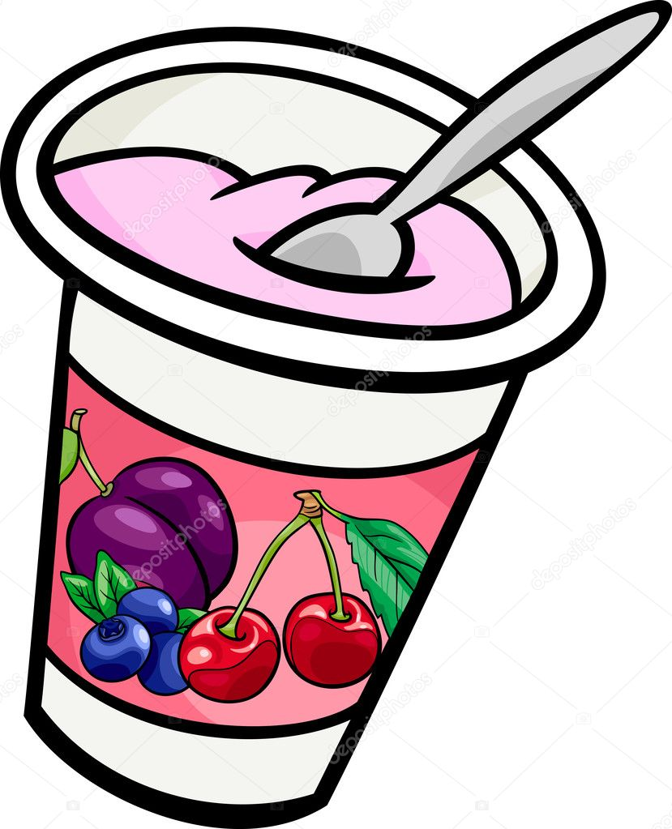




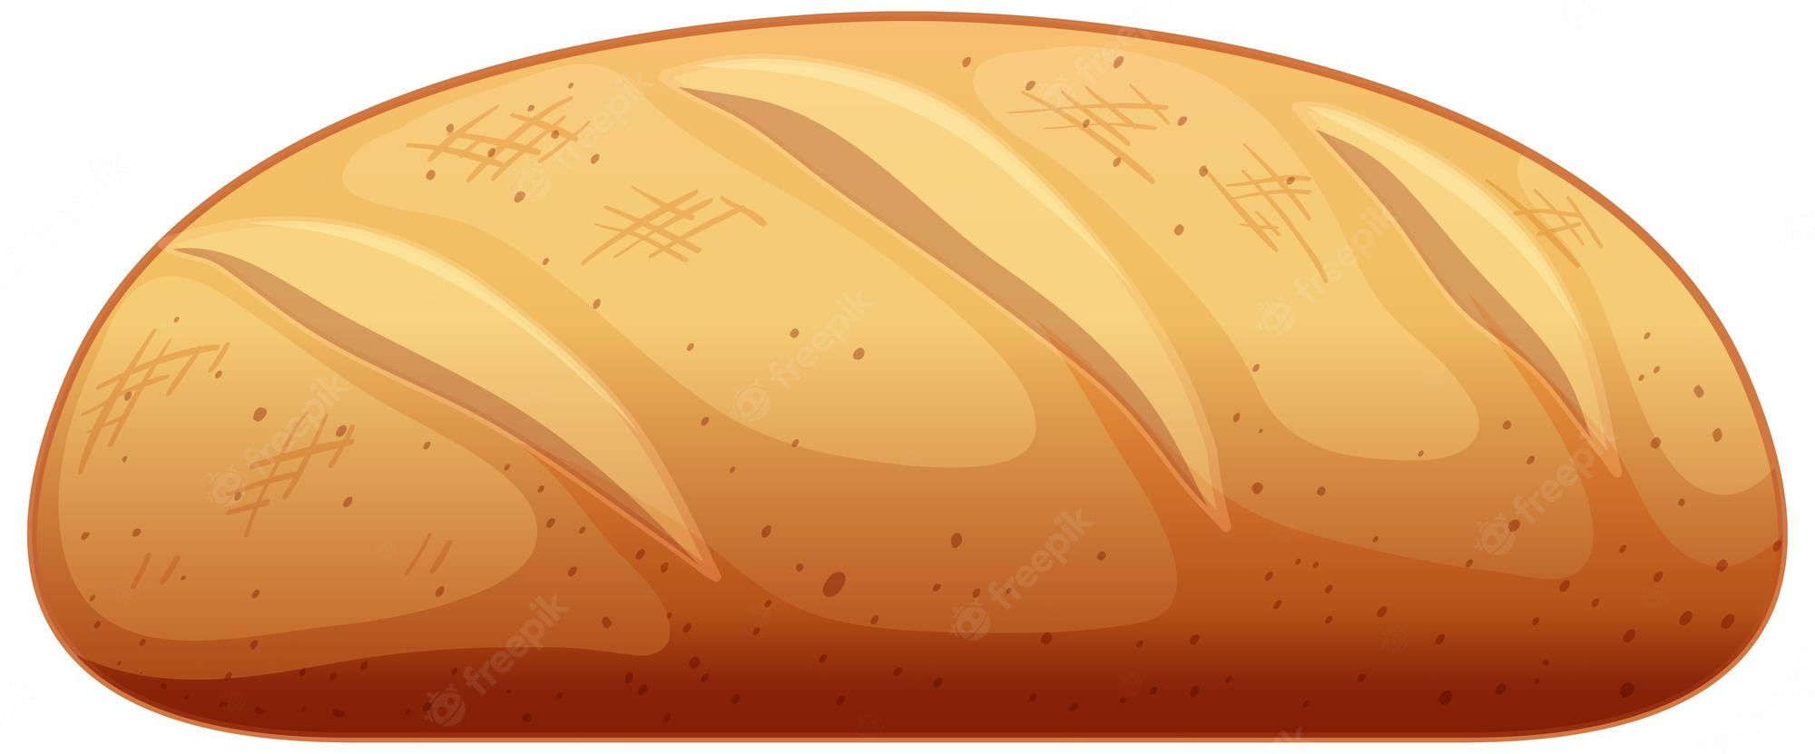

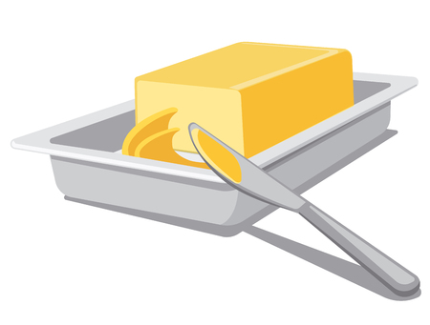
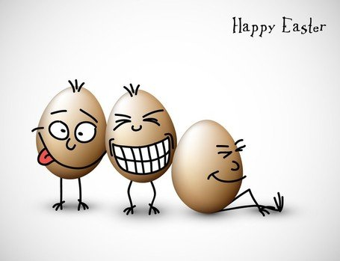
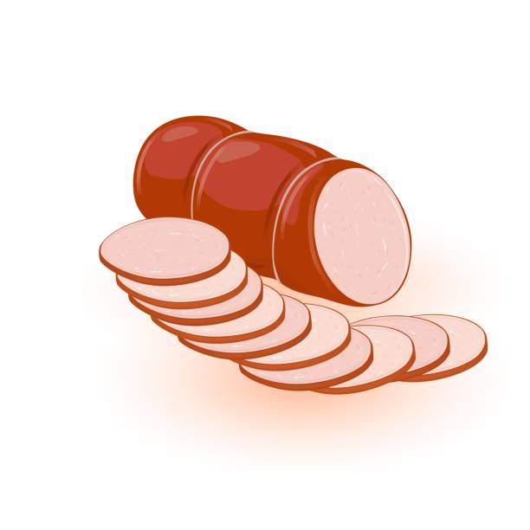


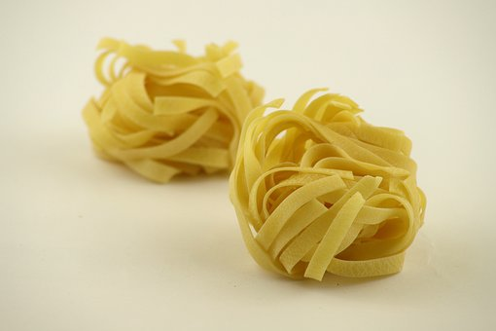

mleko, pieczywo, masło, jajka, jogurt, wędlina, ser, owoce, warzywa, herbata, kawa, makaron, ryba, dżem
W sklepie spożywczym

Slide 8
1 zł (złoty)
2, 3, 4 zł (złote)
5 – 21 zł (złotych)
22, 23, 24 zł (złote)
25, 35, 46, 157, 1159 zł (złotych)
1 gr (grosz)
2,3,4 gr (grosze)
5 – 21 gr (groszy)
22, 23, 24 gr (grosze)
25, 35, 46, 99 gr (groszy)
Ile to kosztuje?

Slide 9
- Przepraszam, ile kosztuje kilogram bananów?
- 6 zł 50 gr. (6,50)
- Proszę zważyć mi dwa kilogramy.
- Proszę bardzo. Czy coś jeszcze?
- Tak, poproszę jeszcze pół kilograma pomidorów. A w jakiej cenie są ziemniaki?
- 2 zł 99 gr (2,99) za kilogram.
- W takim razie poproszę jeszcze dwa kilogramy ziemniaków.
- Bardzo proszę. Czy to już wszystko?
- Tak, dziękuję. Czy mogę zapłacić kartą?
- Ależ oczywiście.
Zrób zakupy na śniadanie w sklepie spożywczym – ułóż dialog z kolegą z ławki.
Ile kosztuje?/ W jakiej cenie?

Slide 10
Jem: bułkę, jajecznicę, zupę, chleb, kotlet.
Piję: herbatę, kawę, piwo, wino.
Kupuję: wędlinę, chleb, mleko kawa z mlekiem, herbata z cukrem (narzędnik – kim? czym?) kawa bez mleka, herbata bez cukru (dopełniacz – kogo? czego?)
jeść + biernik (kogo? co?), pić + biernik (kogo? co?)
kupować + biernik (kogo? co?)

Slide 11
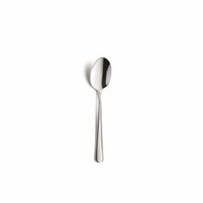

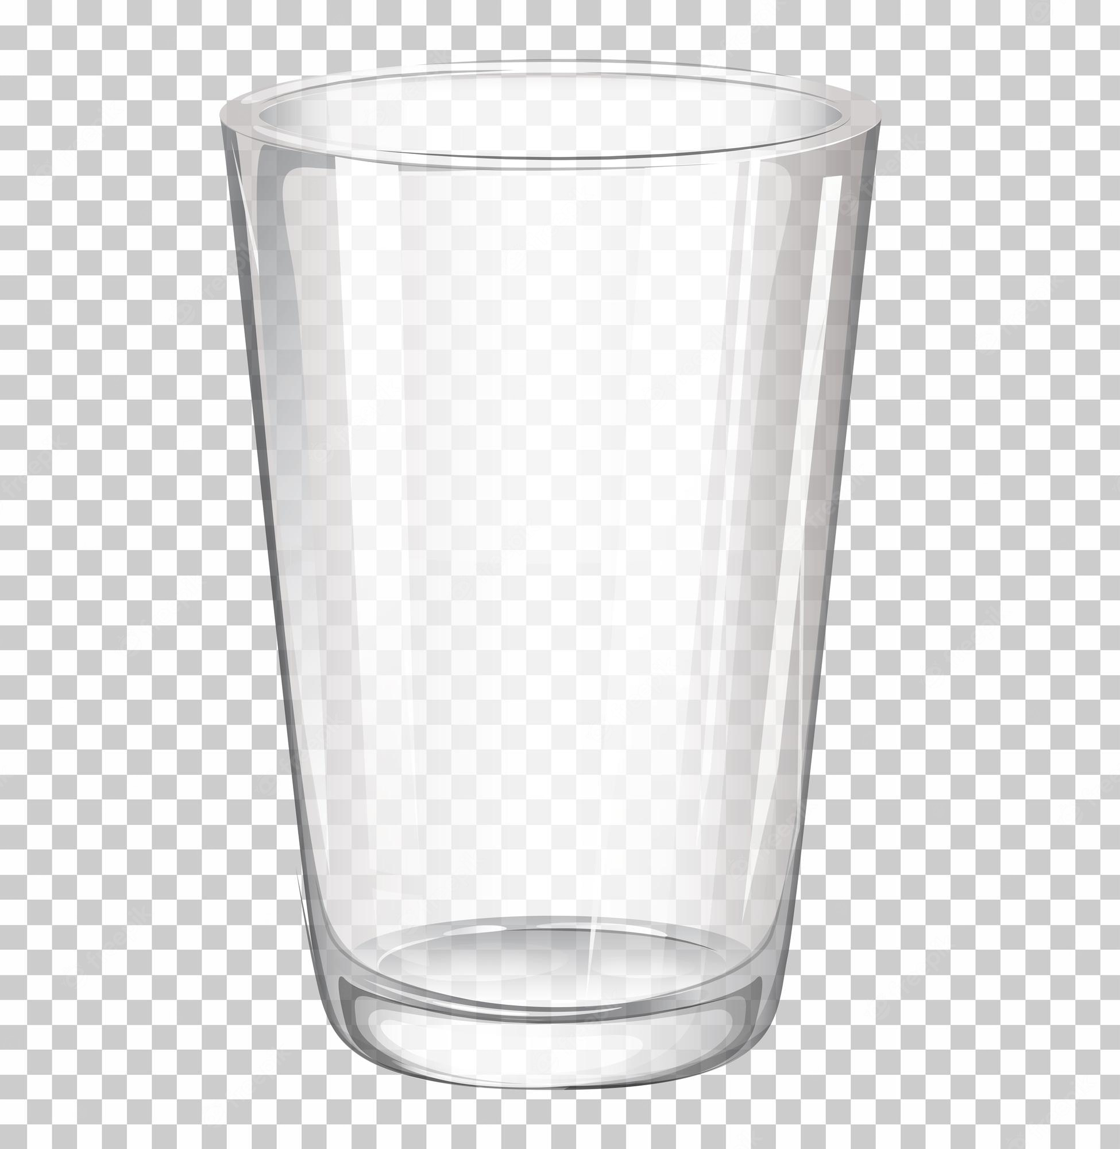




Przed posiłkiem wypijam …………. wody.
Zjadłem cały ………….. pierogów z serem.
Wypiłem …………… gorącego mleka.
Codziennie rano wypijam ……………. kawy z mlekiem.
Piję herbatę z dwoma ………………. cukru.
Zupę jem ….........., drugie danie ………… i …………….
Przyjrzyj się zamieszczonym ilustracjom, a następnie uzupełnij zdania.

Slide 12





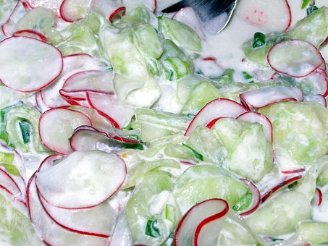




kawa z ..…; herbata z ….. i .....; bułka z …..; kotlet z ….. i ..…; pomidorowa z ……; kanapka z …..; śledź w …..; naleśniki z …;
Uzupełnij nazwy potraw i napojów korzystając
z zamieszczonych ilustracji.

Slide 13


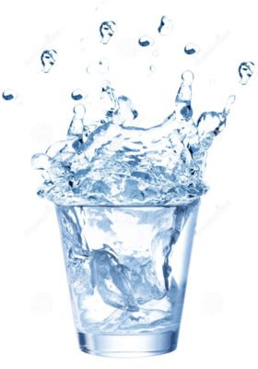

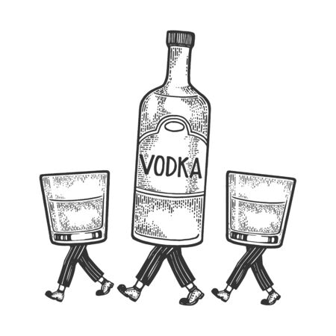


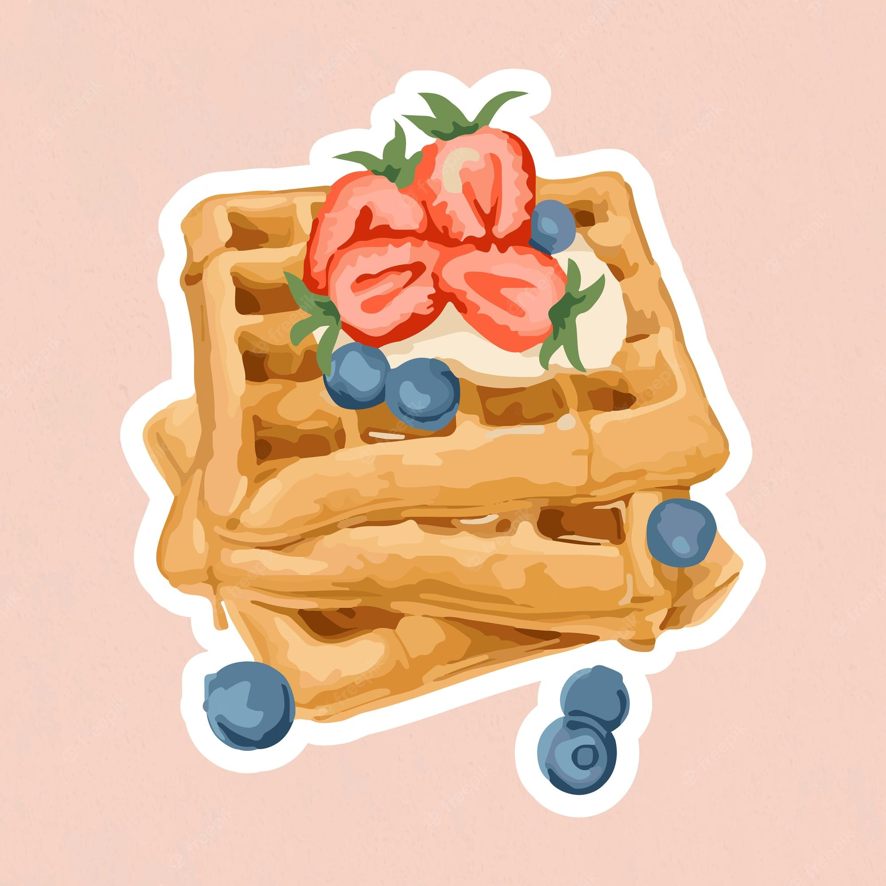
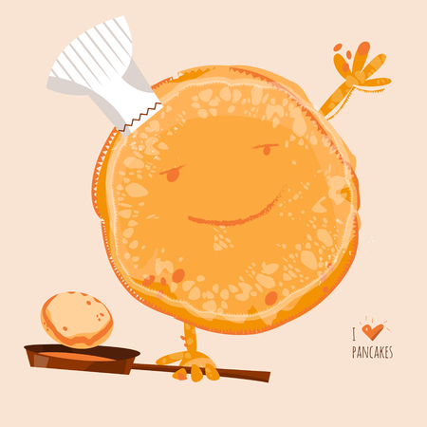
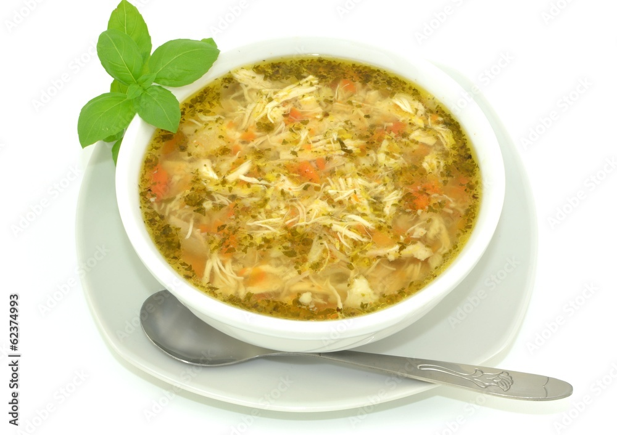
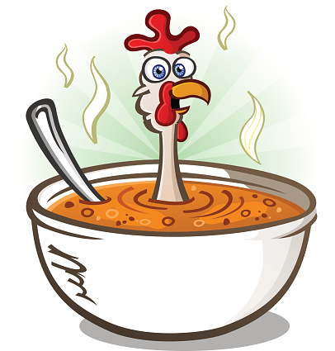
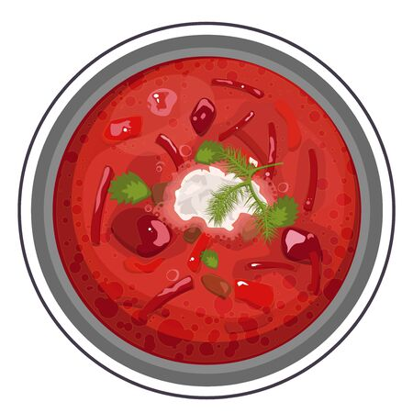
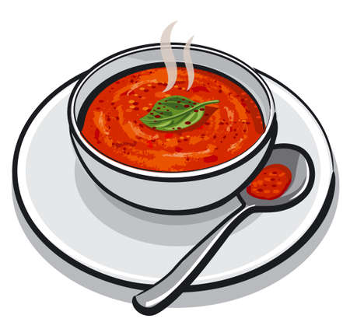
napoje: kawa, herbata, sok, woda, wino, piwo, alkohole desery: ciasto, lody, gofry, naleśniki zupy: rosół, barszcz ukraiński, flaki, pomidorowa
W restauracji

Slide 14
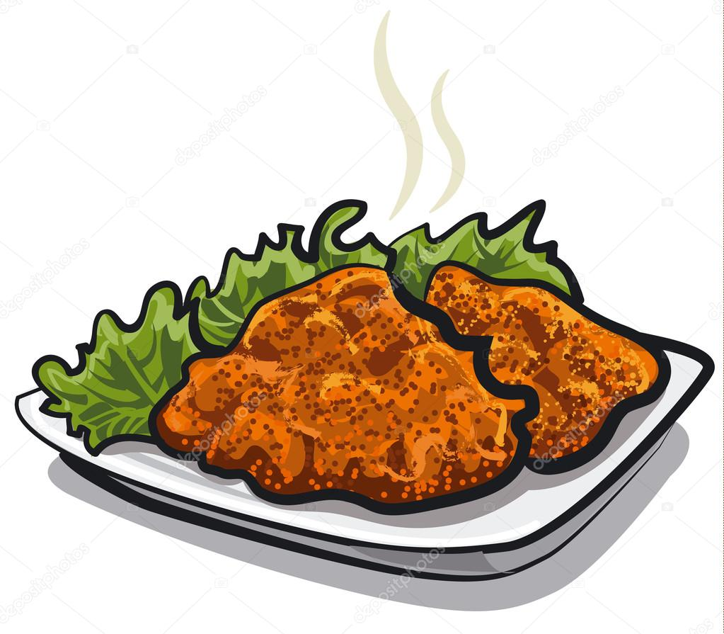
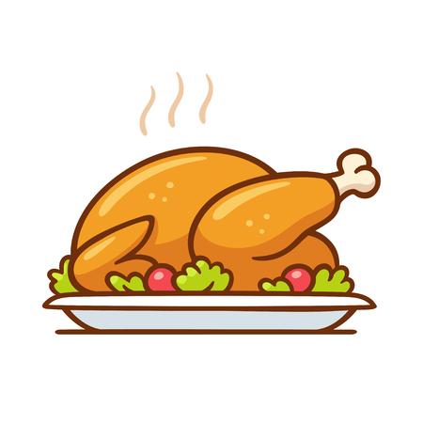
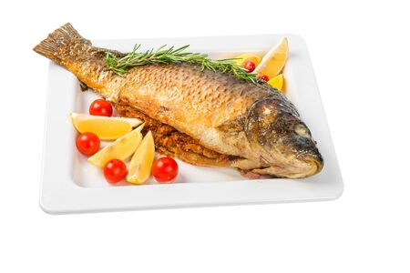

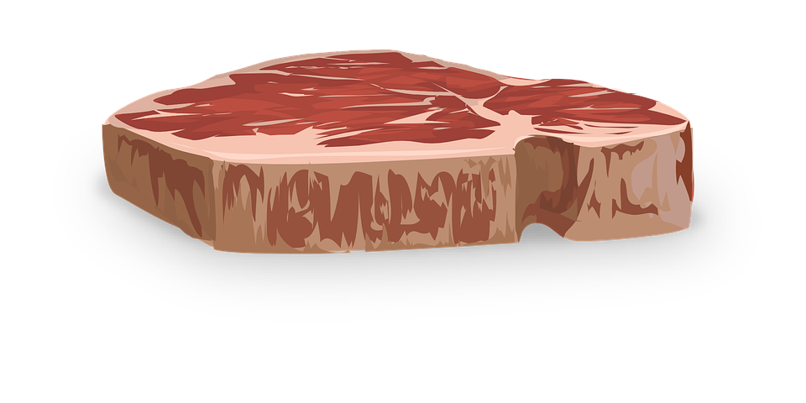
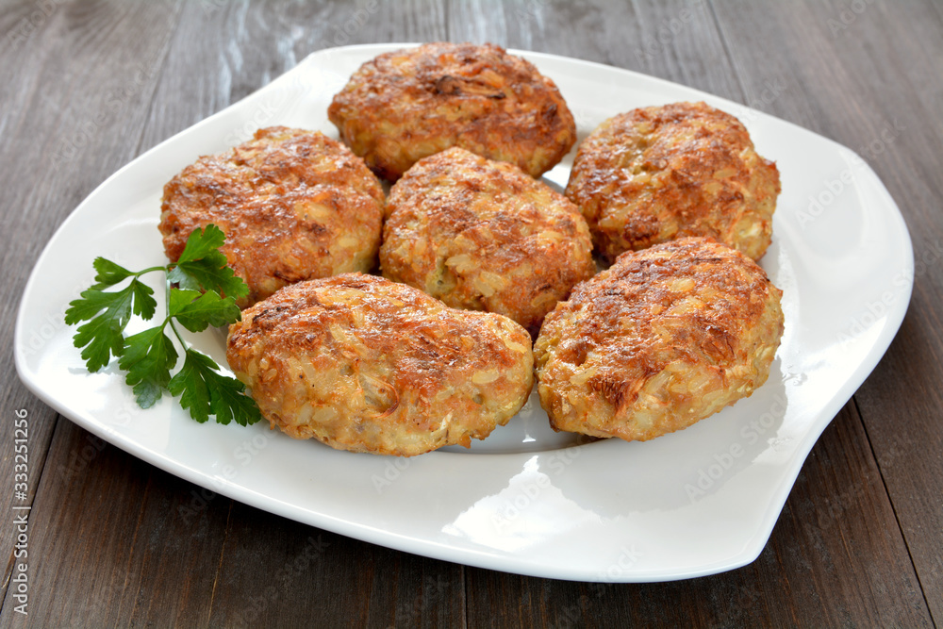
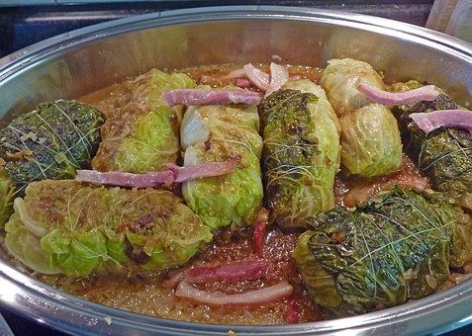
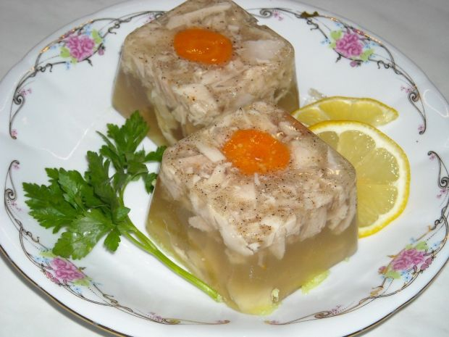
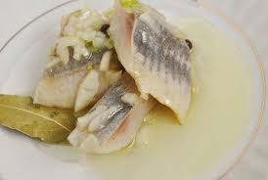
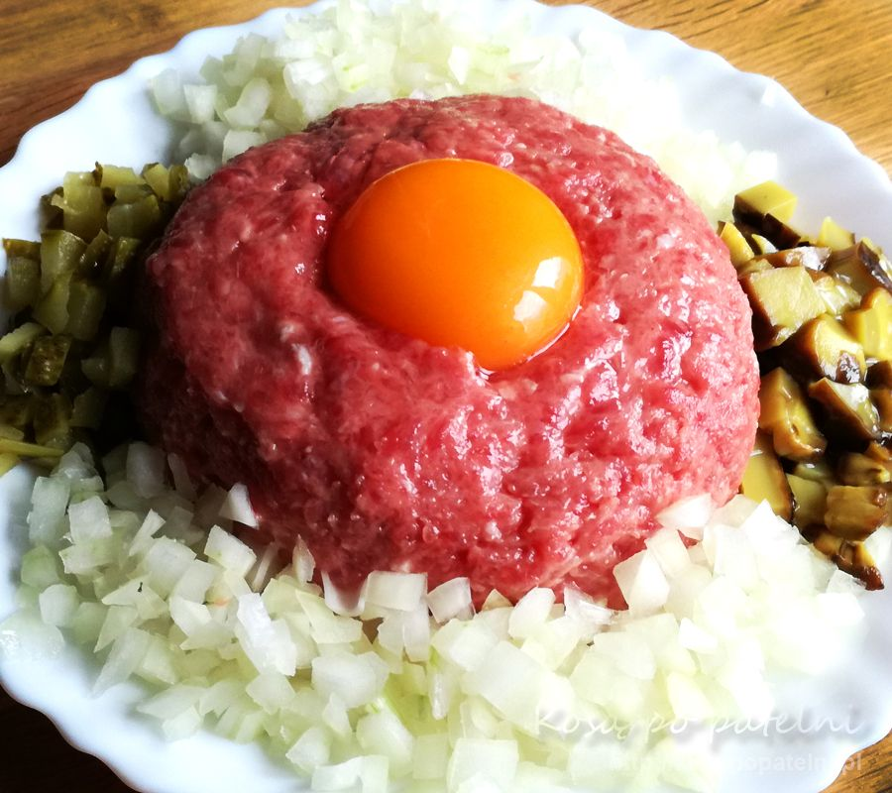
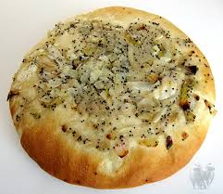
przystawki: śledź w oleju, tatar wołowy, cebularz zamojski, galareta drobiowa
dania główne: kotlet schabowy, kotlet mielony, pierogi, stek, gołąbki, kurczak pieczony, karp smażony

Slide 15
napoje desery zupy dania główne przystawki
Stwórz z koleżanką (kolegą) z ławki tradycyjne menu restauracji ukraińskiej.

Slide 16
- Kierownik sali: Restauracja „Piwnica pod św. Kazimierzem”, w czym mogę pomóc?
- Michał: Czy mógłbym zarezerwować stolik na dzisiejszy wieczór?
- Kierownik sali: Tak, mamy jeszcze kilka wolnych stolików? Na którą godzinę dokładnie ma być rezerwacja?
- Michał: Na 18:30.
- Kierownik sali: Na ile osób?
- Michał: Na 4
- Kierownik sali: Na jakie nazwisko dokonać rezerwacji?
- Michał: Michał Dąbrowski.
- Kierownik sali: Zapisałem. Dziękuję. Oczekujemy Państwa o godzinie 18:30.
- Michał: Dziękuję bardzo, do zobaczenia.
Telefoniczna rezerwacja stolika

Slide 17
- Kelner: Dzień dobry, oto nasze menu. Proszę się zastanowić. Za chwilę do Państwa wrócę, żeby przyjąć zamówienie.
- Goście: Dziękujemy.
- Kelner: Czy już się Państwo zdecydowali?
- Goście: Poprosimy dwa razy rosół z kaczki, dwa razy barszcz ukraiński, raz gołąbki, jeden schabowy, pierogi i placek po węgiersku.
- Kelner: Czy coś do picia?
- Goście: Tak, dwa razy piwo i dwie lampki wytrawnego wina dla pań.
- Kelner: Czy coś na deser?
- Goście: A co pan proponuje?
- Kelner: Mamy bardzo dobry deser lodowy.
- Goście: W takim razie poprosimy 4 razy.
- Kelner: Dziękuję, za chwilę wrócę i podam napoje.
Zamówienie

Slide 18
- Goście: Poprosimy rachunek.
- Kelner: Oczywiście, już podchodzę. Czy Państwu smakowało?
- Goście: Tak, wszystko było bardzo smaczne.
Kelner: Bardzo się cieszę. Oto Państwa rachunek: dwa razy rosół, dwa razy barszcz, gołąbki, schabowy, pierogi, placek po węgiersku, dwa piwa, dwie lampki wina i cztery desery lodowe. To będzie razem 283 zł i 60 gr
- Goście: Bardzo proszę.
- Kelner: Już wydaję resztę.
- Goście: Dziękujemy, nie trzeba.
- Kelner: Bardzo dziękuję. Zapraszamy ponownie.
Rachunek

Slide 19
- Przedstaw dialog z kelnerem przyjmującym twoje zamówienie.
- Ułóż dialog z kelnerem, którego prosisz o rachunek, a następnie dokonujesz zapłaty.
- Przedstaw dialog telefonicznej rezerwacji stolika dwuosobowego na wieczorne spotkanie z przyjacielem (przyjaciółką)

